Slide 1
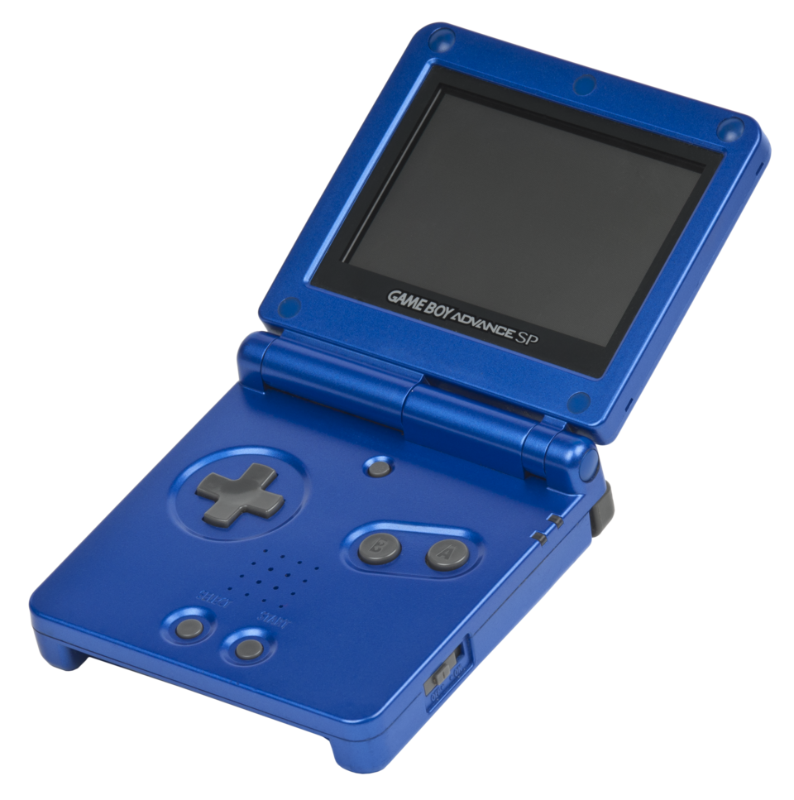
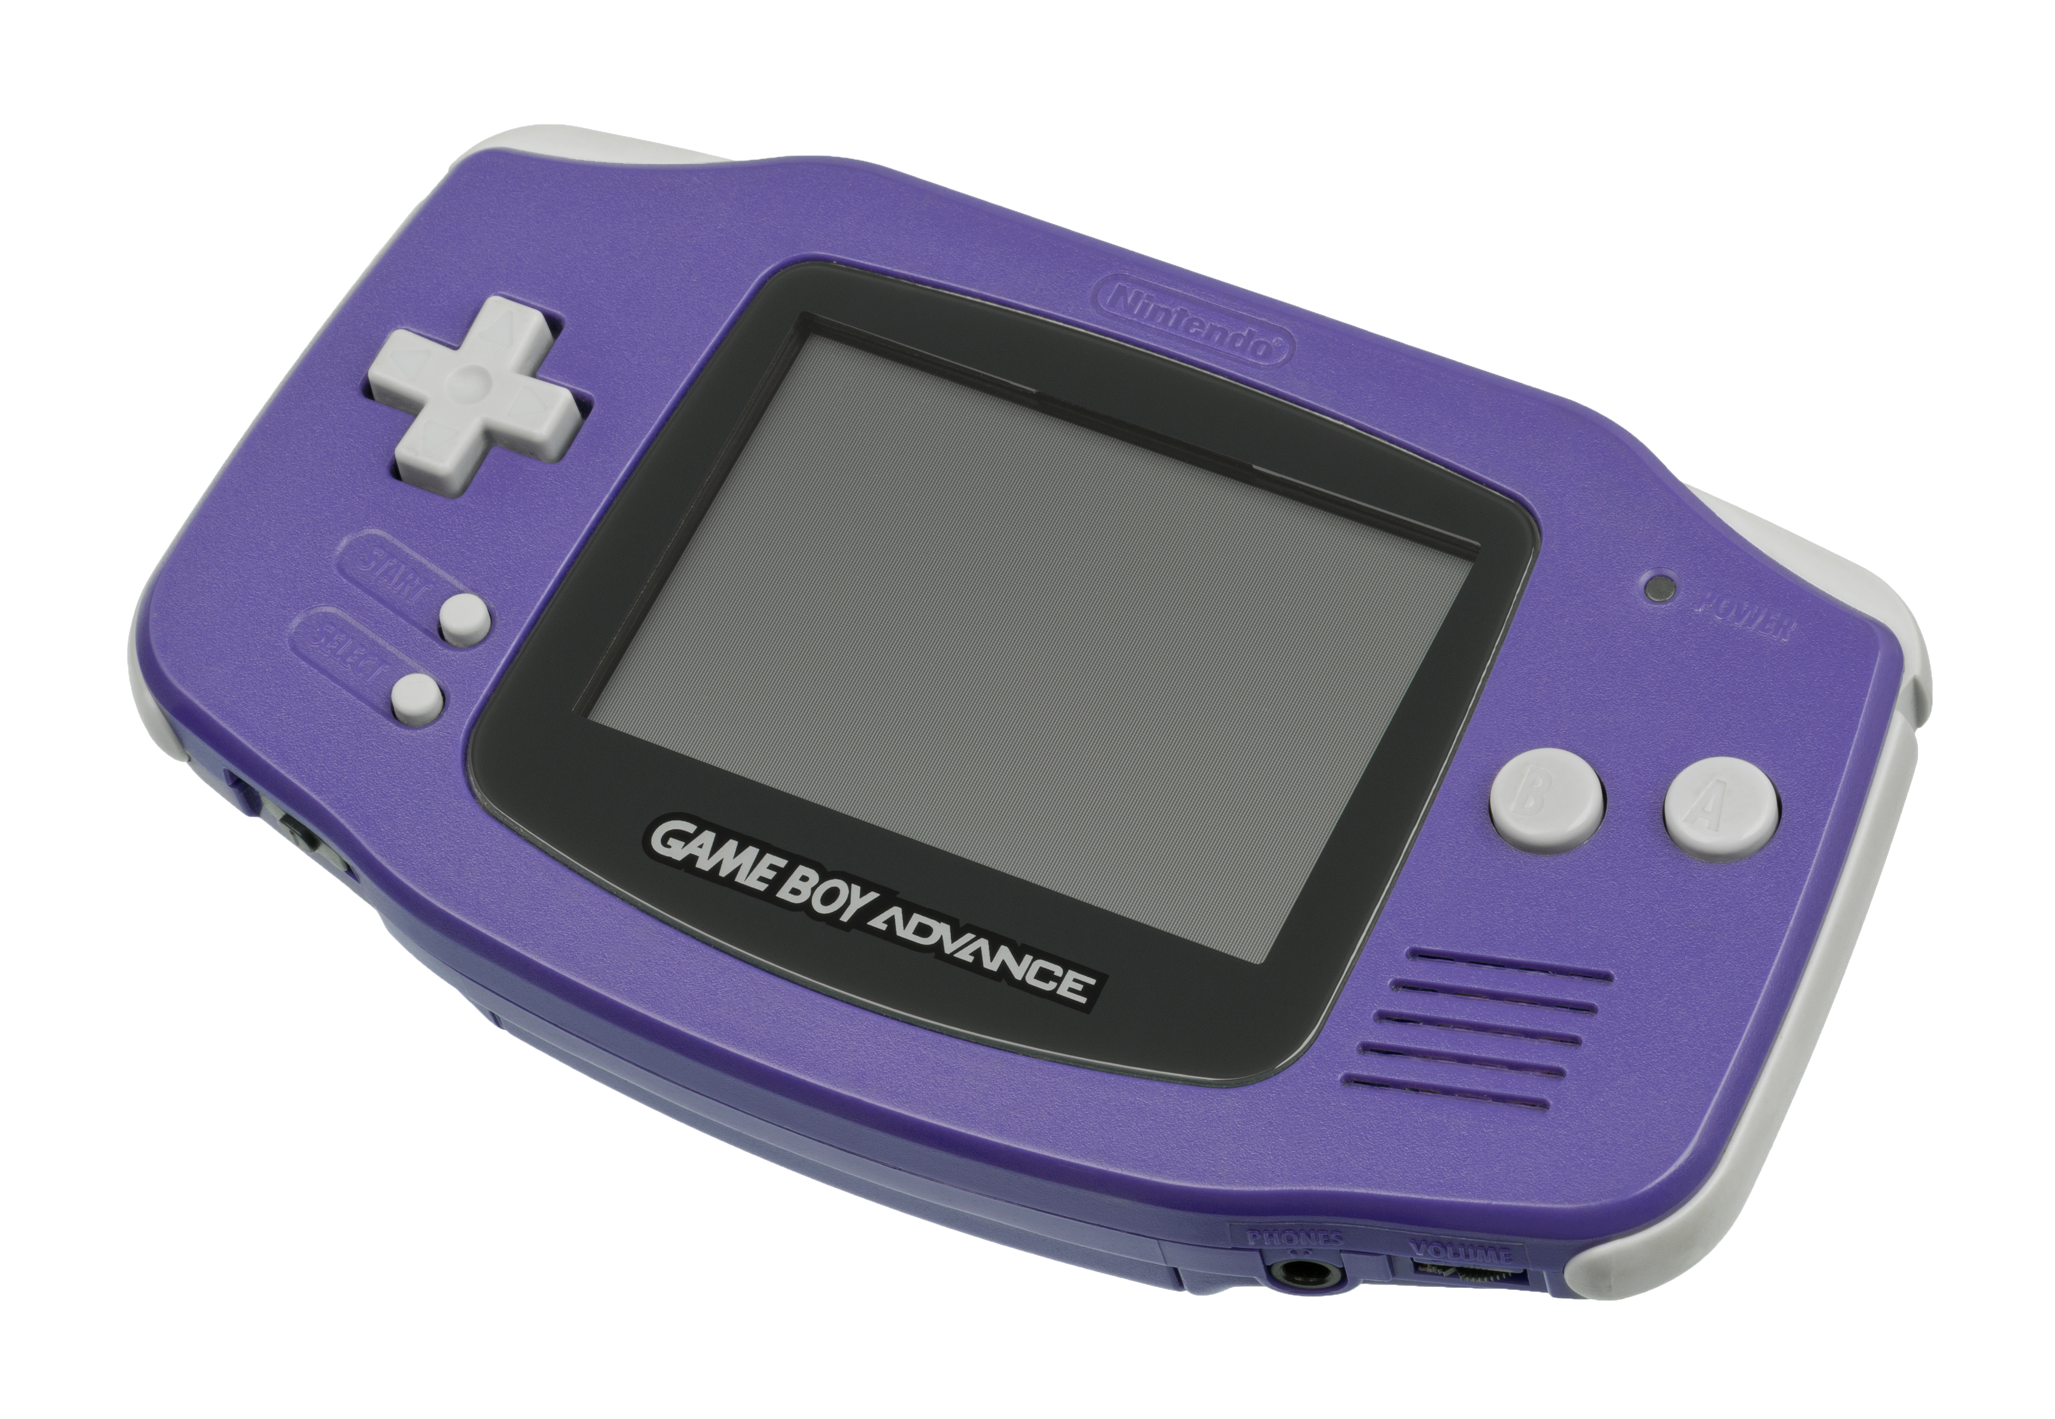
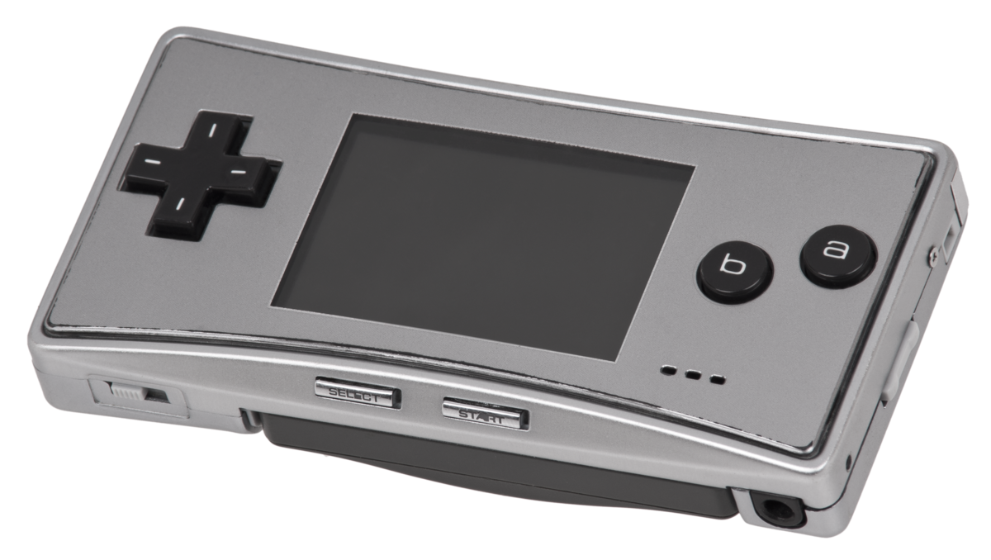
Desarrollo para Game Boy Advance®
GBA (Game Boy Advance ®) es una marca registrada propiedad exclusiva de Nintendo Co., Ltd., protegida por las leyes internacionales de propiedad intelectual.

Slide 2
¿Por qué desarrollar para GBA®?
Aprender programación de bajo nivel.
Comprender mejor el hardware.
Mejorar la optimización de recursos.
Crear juegos para una consola real.
Explorar el desarrollo homebrew.
Por que esta to wapo.

Slide 3
Especificaciones técnicas
CPU Principal: ARM7TDMI de 32 bits a 16,78 MHz (bus de datos a 16 bit).
CPU secundaria: Sharp LR35902 / CPU compatible con Game Boy ® y Game Boy Color ® a 4,19 MHz en modo Game Boy / 8,38 MHz en modo Game Boy Color.
Memoria RAM interna: 32 KB (datos críticos).
Memoria RAM externa: 256 KB (datos volátiles/menos importantes).
VRAM: 96 KB.
Pantalla: LCD TFT de 2,9 pulgadas 15 bits, 32.768 colores totales.
Resolución: 240 × 160 píxeles.
Sprites: Hasta 128 sprites.
Sonido: Altavoz mono integrado.
ROM: Hasta 35 Mb por cartucho.

Slide 4
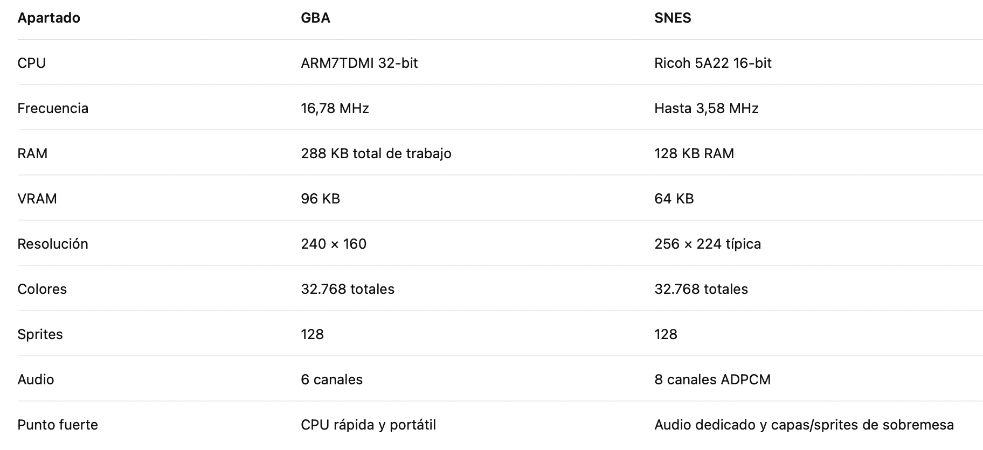
GBA® VS SNES®

Slide 5
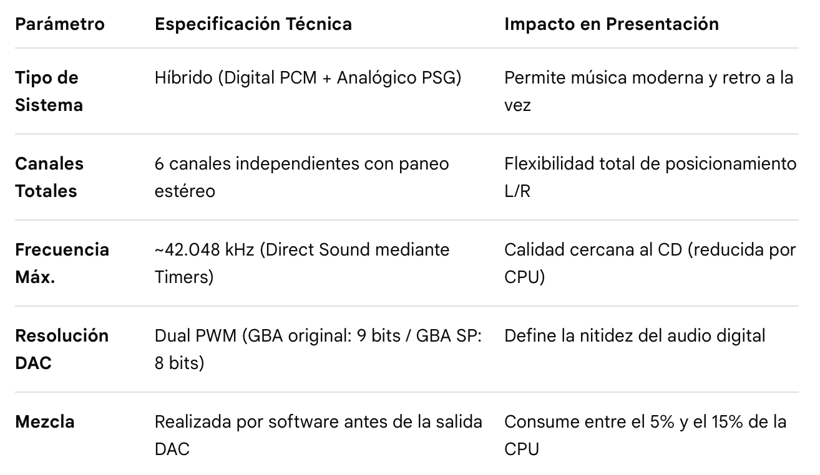
Arquitectura de sonido parte 1

Slide 6
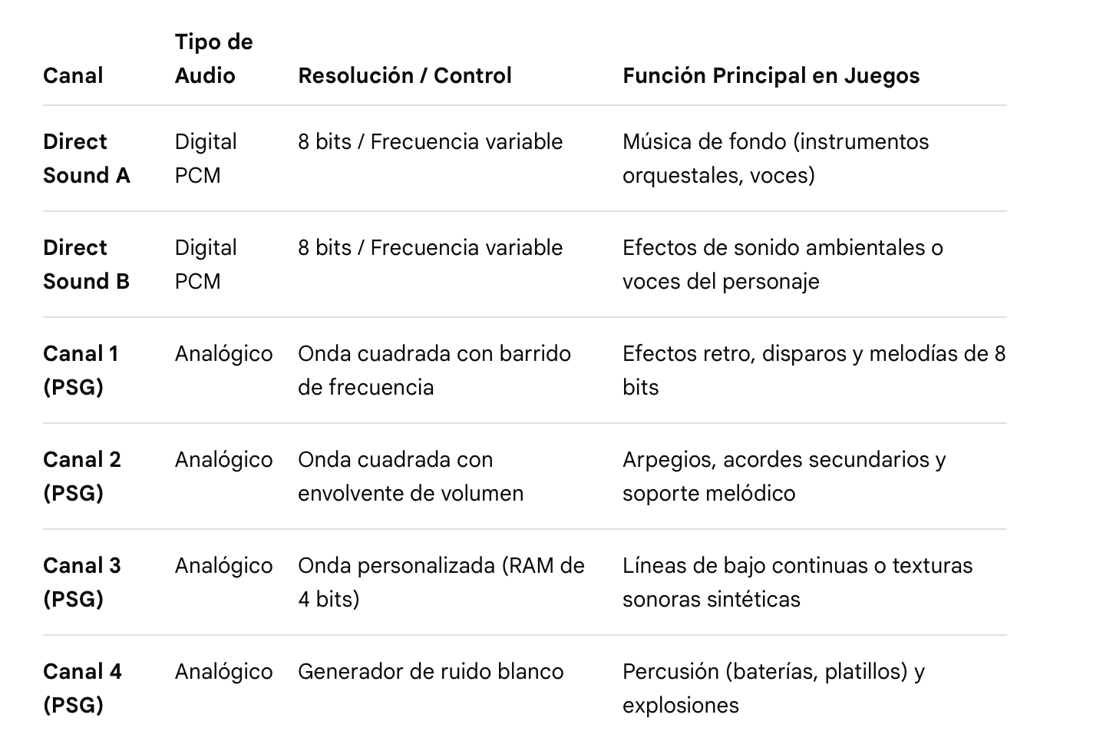
Arquitectura de sonido parte 2

Slide 7
Problema con el sonido
Límite de Hardware: La GBA solo tiene 6 canales físicos (2 digitales Direct Sound y 4 analógicos PSG).
Mezcla Virtual: Motores como Maxmod permiten añadir más voces por software. El desarrollador elige el límite de canales virtuales en el código.
Carga de la CPU (~2% por canal): Técnicamente, el motor permite solicitar hasta 32 canales virtuales. Sin embargo, en la práctica no se recomienda superar los 16 canales. Cada canal extra añade aproximadamente un 2% de carga de CPU.
El Límite del 32% (Malas Prácticas): Si el sistema de audio no se gestiona correctamente y se satura el mezclador con los 16 canales activos simultáneamente, el audio puede llegar a consumir hasta un 32% de todo el tiempo de procesamiento de la CPU. Con la llegada de la Nintendo DS y sus 16 canales y aceleración por hardware este problema se elimina.

Slide 8
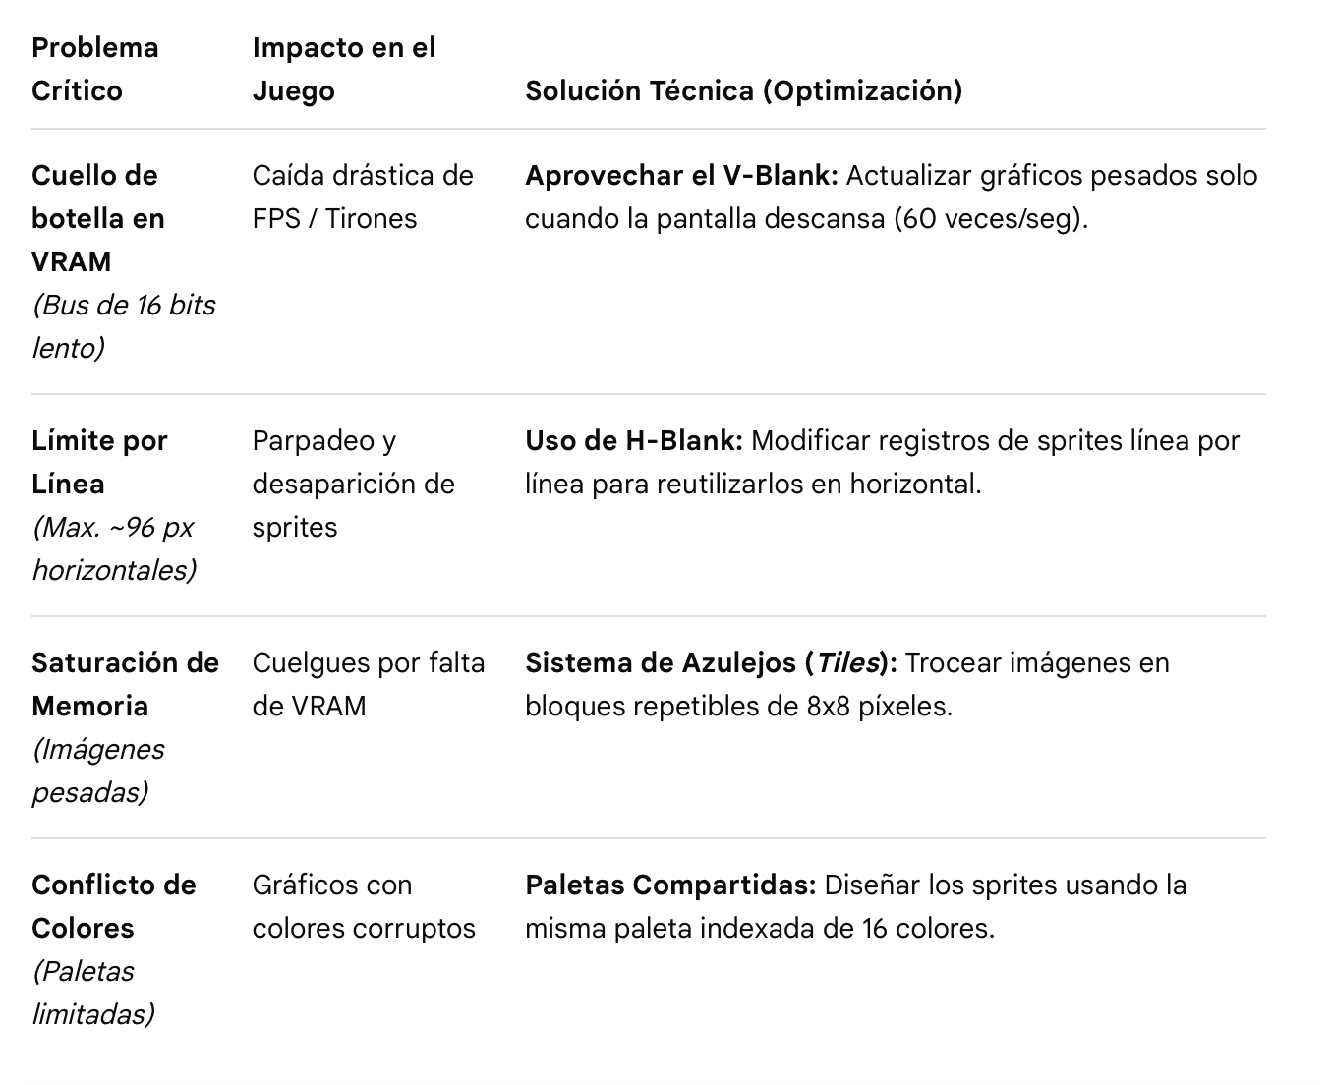
Problema frecuentes

Slide 9
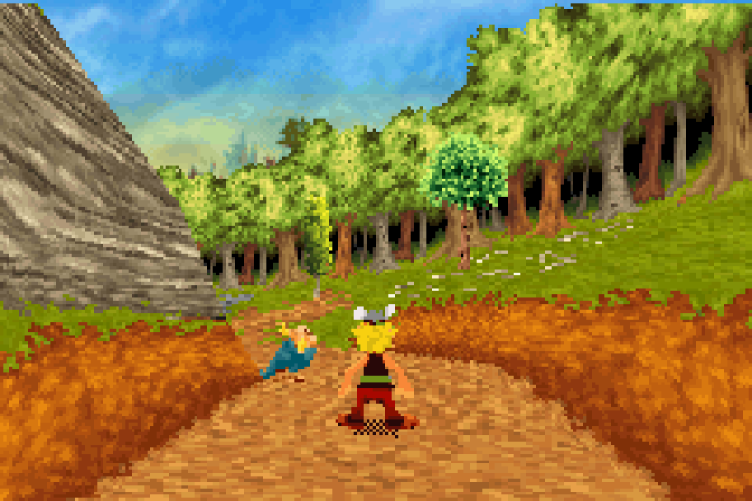
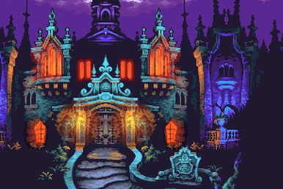
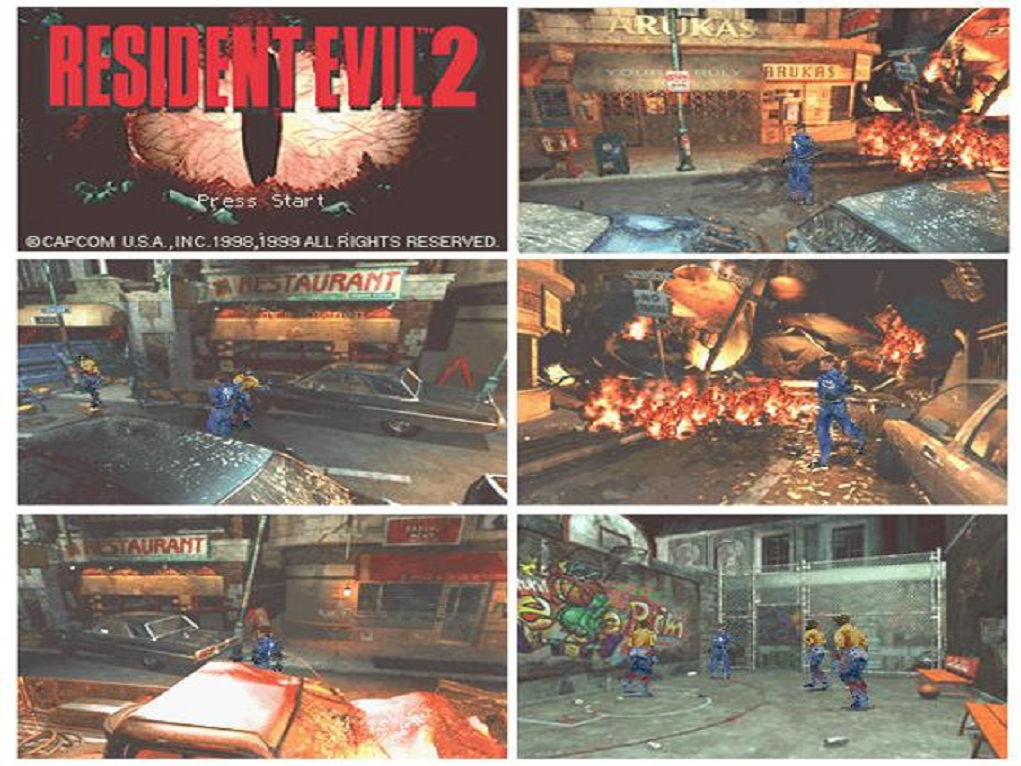
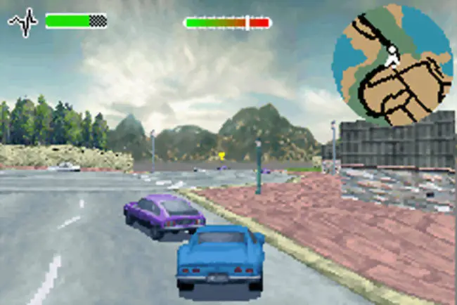
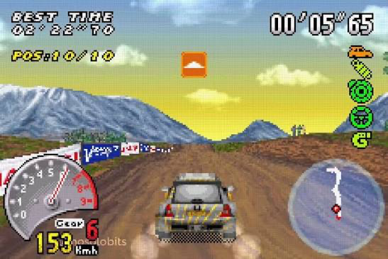
Cuando se optimizaban los juegos...

Slide 10
Enlaces
V-Rally 3: https://www.youtube.com/watch?v=5-9bB7r1dOk
Asterix & Obelix XXL: https://www.youtube.com/watch?v=VBv8FoQxSnc
Driv3r: https://www.youtube.com/watch?v=4XDegUFMuTM
Resident Evil 2: https://www.youtube.com/watch?v=vB_FJfARBSU
Sword of Mana: https://www.youtube.com/watch?v=RZgHX9O0Ay4
OpenLara: https://www.youtube.com/watch?v=MS0um1pZ0t0

Slide 11



Slide 12

Repositorio
https://github.com/chrmargra/gba-development

